Slide 1



Coffee Cafe
เลือกง่าย จ่ายคล่อง

Slide 2

จุดประสงค์ของโปรแกรม
สามารถจัดการรายการสินค้ากำหนดชื่อ ราคาของสินค้าได้
สามารถขายสินค้าได้
สามารถสรุปยอดขายได้
สามารถระบุตัวตนของคนขายได้

Slide 3

Coffee Cafe
โดยการทำงานของโปรแกรมจะแบ่งออกเป็น 3 ส่วน คือ
1.หน้า Login ที่สามารถให้ Admin เข้าสู่ระบบและเเละเช็คยอดขายของสินค้า
2.หน้าสำหรับเลือกซื้อรายการสินค้า จำนวนสินค้า และยกเลิกสินค้า เพื่อกลับไปยังเมนูหลัก
3.ชำระรายการสินค้า

Slide 4
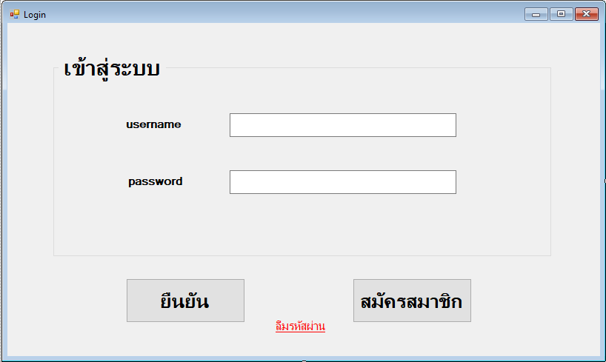
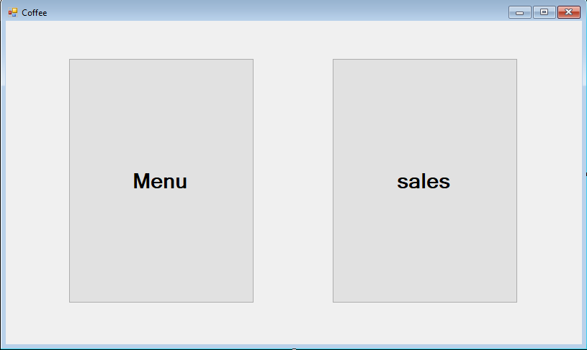
Login
สำหรับหน้า Login นี้ จะให้ Admin หรือ ผู้ขายได้เข้าสู่ระบบเพื่อให้ Admin ได้ขาย เช็ครายการการสินค้าโดยการกดปุ่ม Menu และสามารถดูยอดขายในแต่ละวันได้โดยการกดปุ่ม Sales

Slide 5
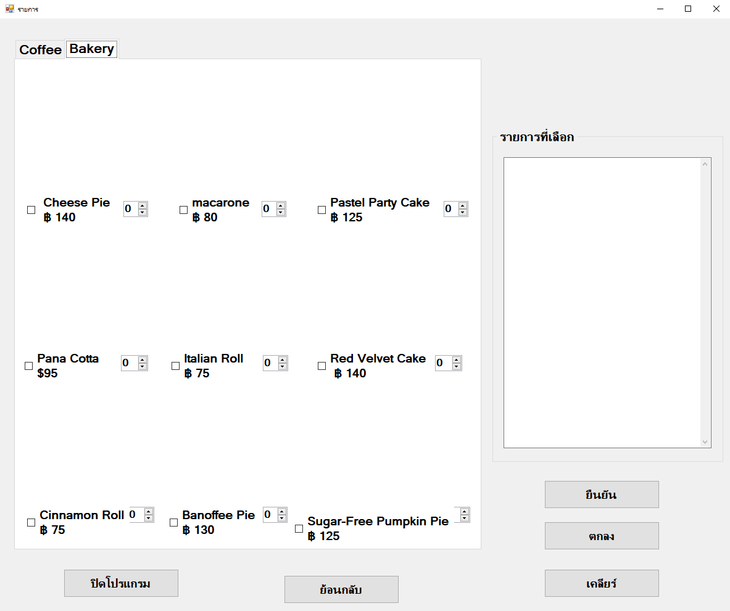
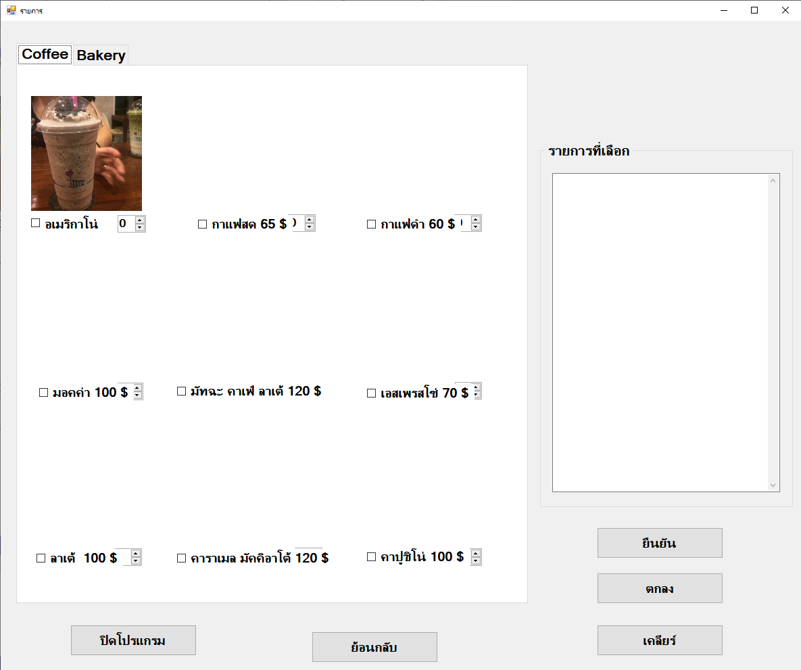
เลือกซื้อสินค้า
สำหรับหน้าเลือกซื้อสินค้า จะให้ลูกค้าเลือกรายการสินค้า และจำนวนของสินค้าที่ต้องต้องการ และกดปุ่มยืนยัน เพื่อเช็ครายการสินค้า และกดปุ่มตกลงเพื่อสรุปยอดรายการสินค้าในใบเสร็จ

Slide 6
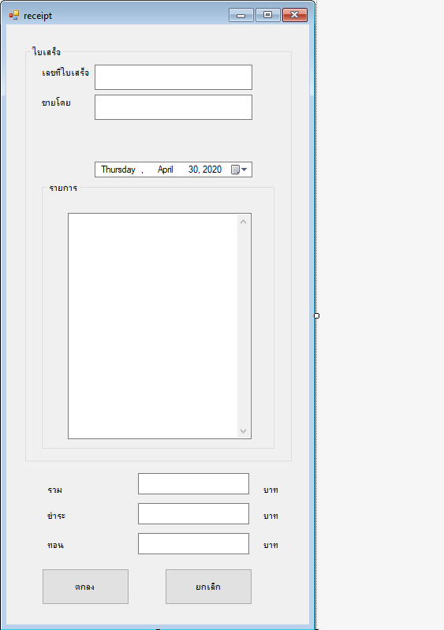
ใบเสร็จ
สำหรับหน้าใบเสร็จนี้ จะระบุรายการสินค้า ราคา เวลา วันที่ และผู้ขาย

Slide 7
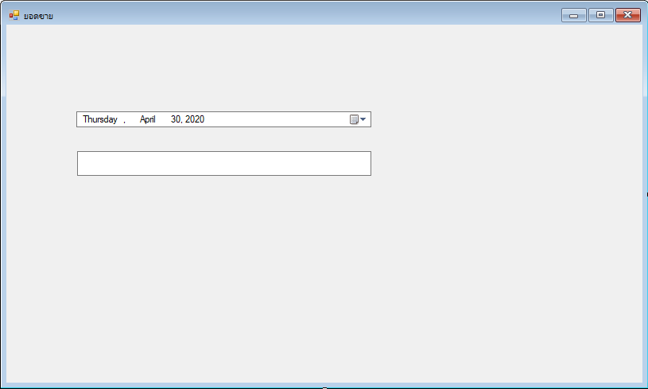
ยอดขายสินค้า
สำหรับหน้ายอดขายสินค้า จะเป็นการเลือกวันที่ ที่ต้องการจะดูยอดขายหรือรายได้ในวันนั้นๆ

Slide 8

ปัญหาระหว่างทำโปรแกรม
- ประสบการณ์ในการทำโปรแกรม
- ระยะเวลาในการทำงาน
- ปัญหาของโปรแกรม และคอมพิวเตอร์

Slide 9

ผู้จัดทำโปรแกรม
Mr. Tongthai Sirikhan 6140202240
Mr. Natthawat Phongsawit 6140201986
Mr. Matis aksonwong 6140200000

Slide 10

ขอบคุณครับ

